Slide 1
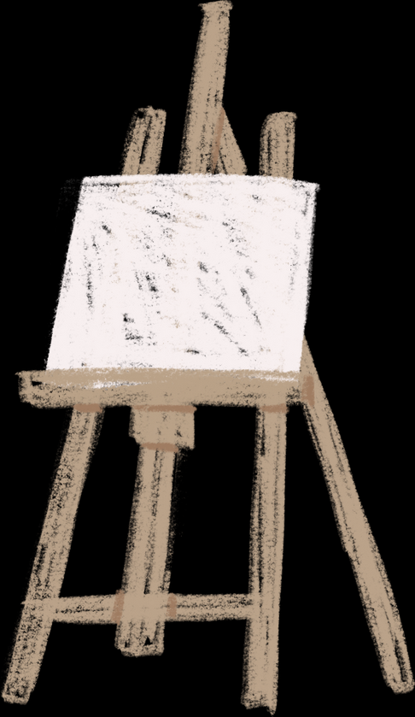
Nhiệt liệt chào mừng Quý thầy cô
về dự giờ thăm lớp
MỸ THUẬT LỚP 4
Giáo viên: BÙI VĂN LUYẾN

Slide 2
bbbb

Slide 3
KHỞI ĐỘNG

Slide 5
Thứ sáu ngày 1 tháng 11 năm 2024
Mĩ thuật
Chủ đề : Thế giới tự nhiên
Bài 1: Sản phẩm mĩ thuật với các lớp cảnh

Slide 6
1: Khám phá những lớp cảnh trong sản phẩm mĩ thuật.

Slide 7
THẢO LUẬN NHÓM
1. Em nhìn thấy trong sản phẩm mĩ thuật có khung cảnh gì?
2. Em hãy chỉ ra hình ảnh ở các lớp cảnh xa, gần, trung gian?
3. Theo em, các sản phẩm mĩ thuật được tạo ra như thế nào ?

Slide 8
2: Các bước tạo sản phẩm mĩ thuật với những lớp cảnh xa, gần.

Slide 9
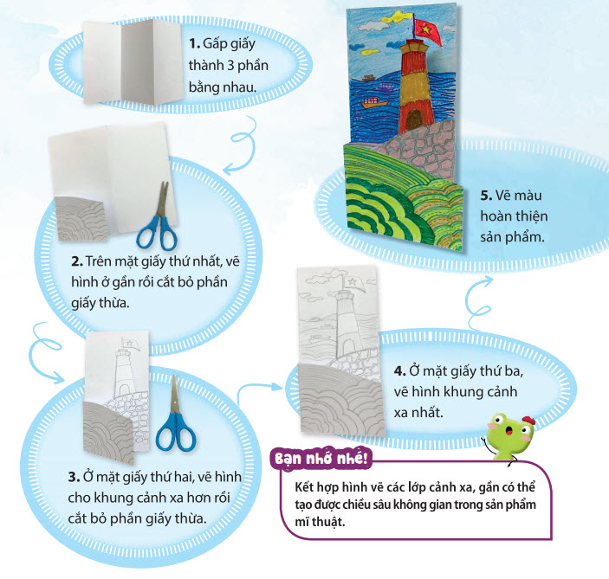

Slide 10
3. LUYỆN TẬP – SÁNG TẠO.

Slide 11
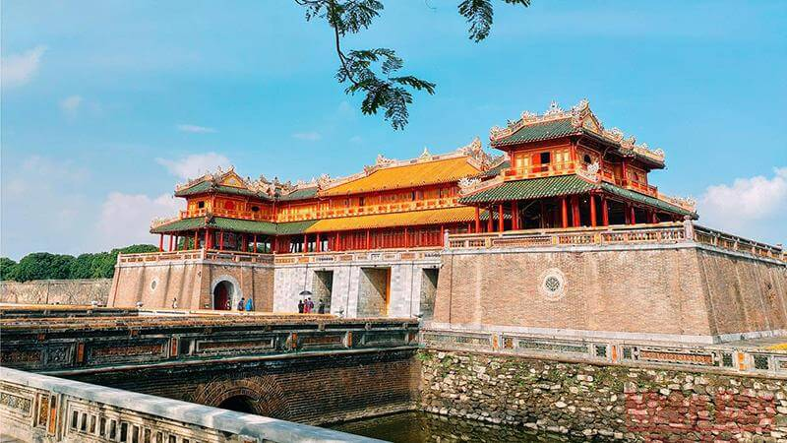
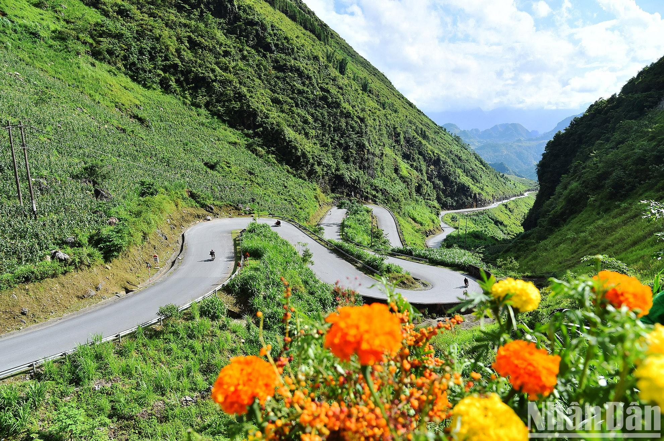
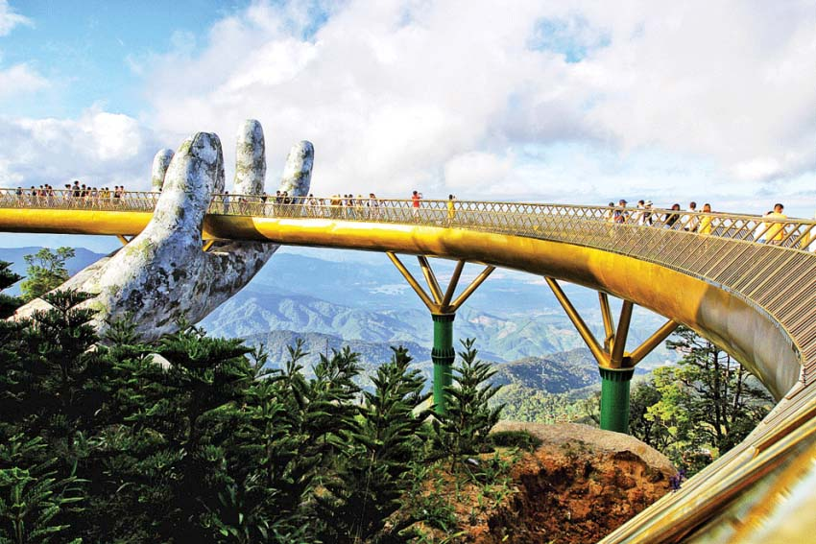
1
Cố đô Huế
2
Dốc Thẩm Mã, Hà Giang
3
Cây Cầu Vàng, Đà nẵng

Slide 12
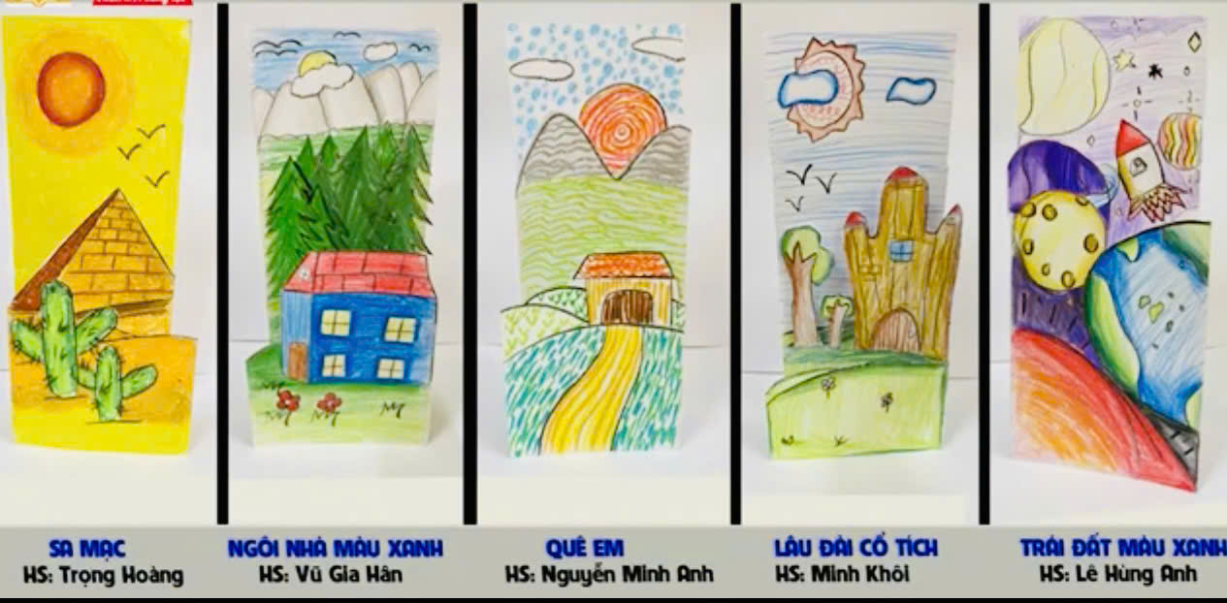
BÀI THAM KHẢO

Slide 13
3. LUYỆN TẬP – SÁNG TẠO.
Em hãy tạo sản phẩm mĩ thuật với những lớp cảnh xa, gần.

Slide 14
DẶN DÒ
Hoàn thành sản phẩm
Chuẩn bị đồ dung cho bài sau.

Slide 15
CẢM ƠN THẦY CÔ VÀ CÁC BẠN !

